Slide 1

自然语言处理技术基础 Natural Language Processing，NLP
网络空间安全与计算机学院

Slide 2
第8章 句法分析
NLP关键技术之一，基本任务：
确定 句子的句法结构 或 句子中词汇之间的依存关系
句法分析分两种：
句法结构分析：也称成分结构分析、短语结构分析。有完全语法分析和局部语法分析两类。
依存关系分析：也称依存句法分析、依存结构分析，简称依存分析。

Slide 3
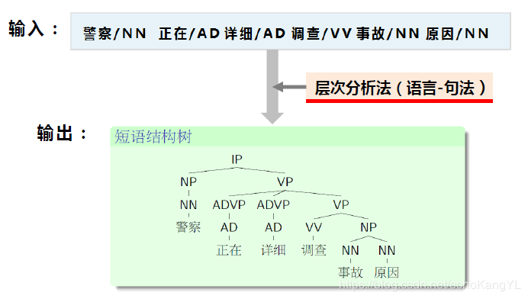
句法结构分析-完全语法分析
对输入的单词序列（一般为句子）判断其构成是否合乎给定的语法，分析出合乎语法的句子的句法结构。
https://blog.csdn.net/echoKangYL/article/details/88106893

Slide 4
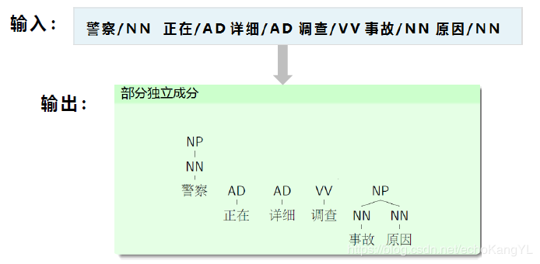
句法结构分析-局部语法分析

Slide 5
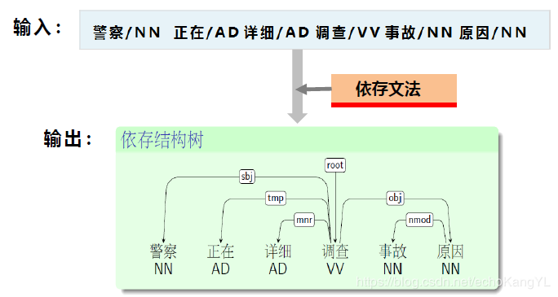
依存关系分析
与完全句法分析以及局部句法分析不同，
依存句法分析的主要任务是分析出词与词之间的依存关系
https://blog.csdn.net/echoKangYL/article/details/89230394

Slide 6
依存句法分析方法
目前，依存句法分析主要是在大规模训练语料的基础上
用机器学习的方法（数据驱动方法）得到依存句法分析器。
数据驱动的依存句法分析方法主要有两种主流方法：
1.基于图（graph-based） 的依存句法分析方法
将依存句法分析问题看成从完全有向图中寻找最大生成树的问题。
2.基于转移（transition-based） 的依存句法分析方法
将依存树的构成过程建模为一个动作序列，
将依存分析问题转化为寻找最优动作序列的问题。
基于神经网络的依存句法分析

Slide 7
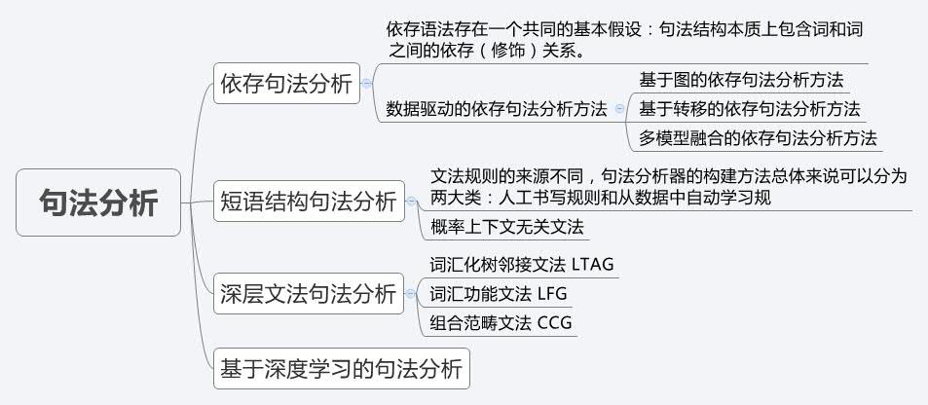
中文信息处理发展报告2016 – 句法分析发展现状
http://cips-upload.bj.bcebos.com/cips2016.pdf
https://blog.csdn.net/sinat_26917383/article/details/55682996

Slide 8
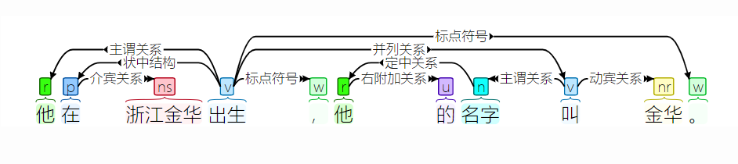
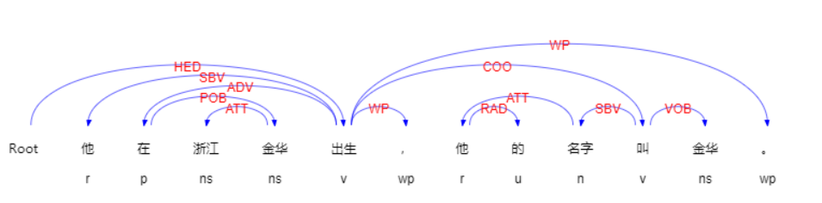
HanLP、LTP 句法分析在线演示

Slide 9
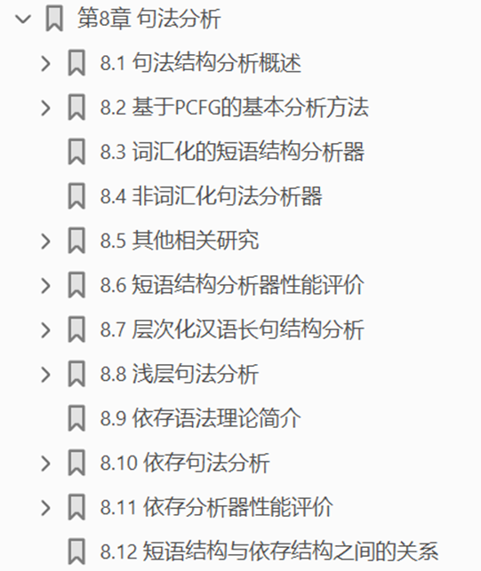
第8章 句法分析（教材 vs 教参）
8.1 文法的表示
8.2 自顶向下的句法分析
8.3 自底向上的句法分析
8.4 概率上下文无关文法
8.5 浅层句法分析
8.6 句法分析系统评测

Slide 10
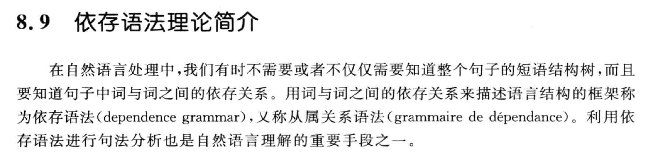
依存语法 dependence grammar

Slide 11
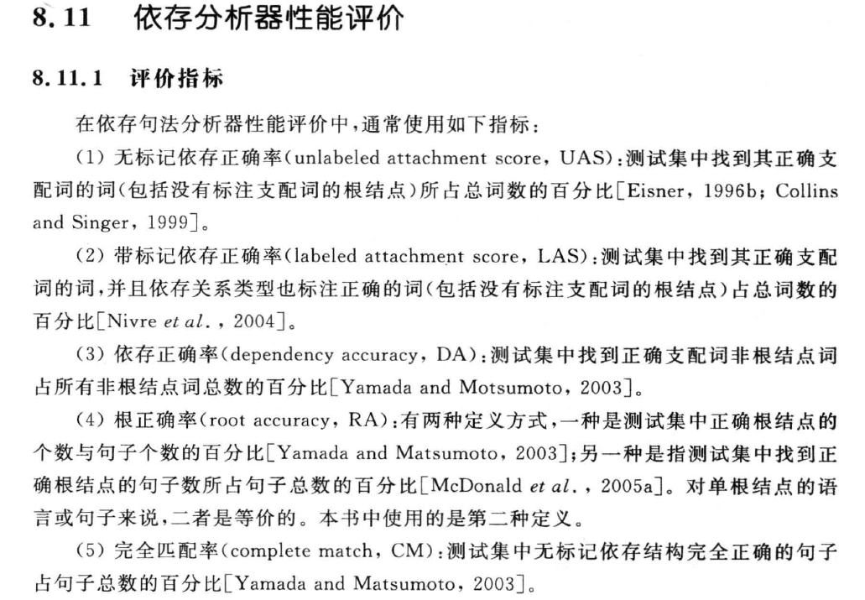
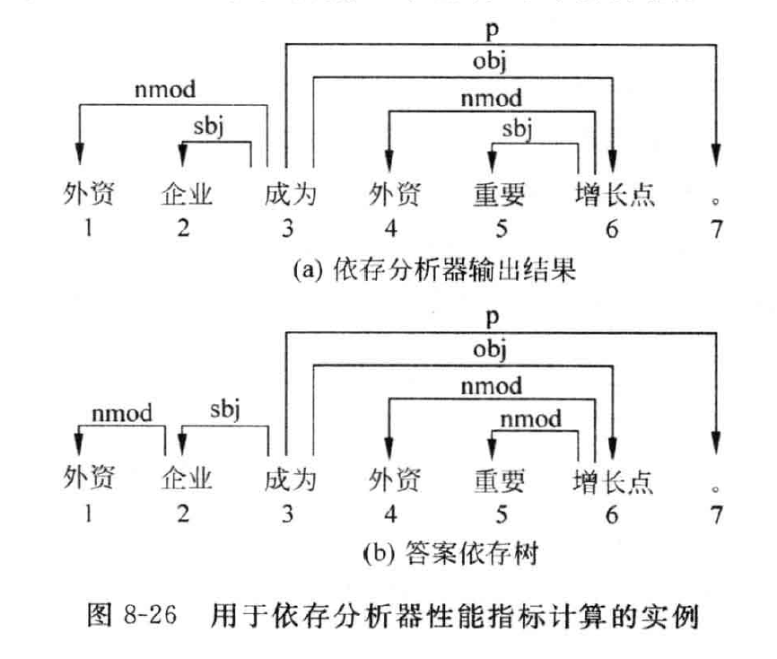
系统评测 《统计自然语言处理》宗成庆

Slide 12
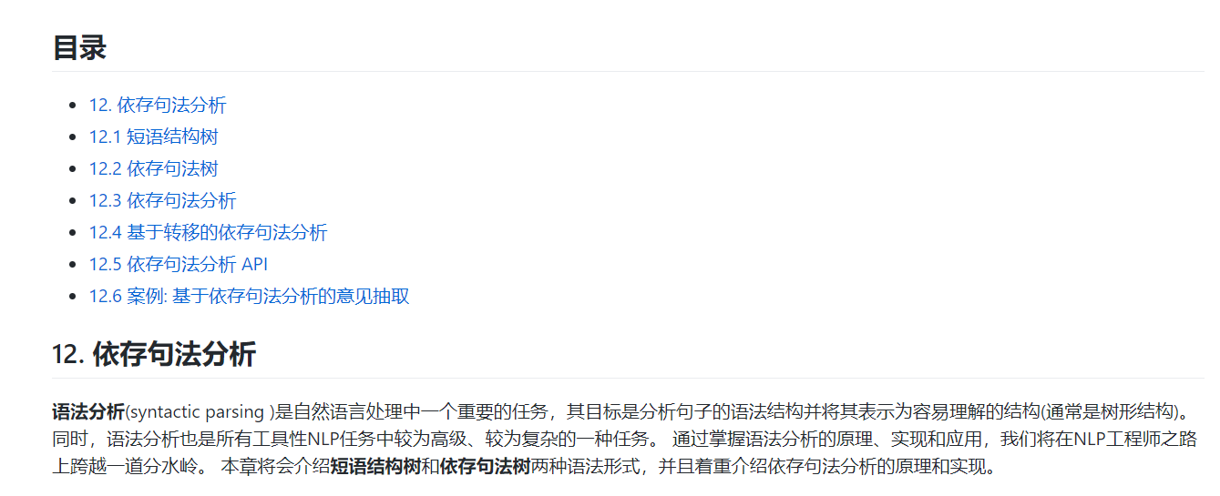
HanLP作者何晗《自然语言处理入门》
https://github.com/NLP-LOVE/Introduction-NLP/blob/master/chapter/12.%E4%BE%9D%E5%AD%98%E5%8F%A5%E6%B3%95%E5%88%86%E6%9E%90.md

Slide 13
THE END

